Slide 1

Миграционный помощник
Актуально

Slide 2
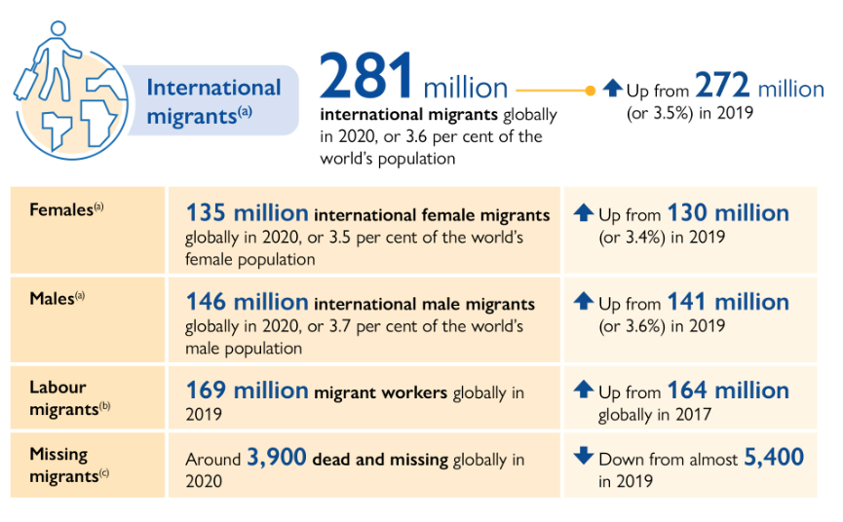
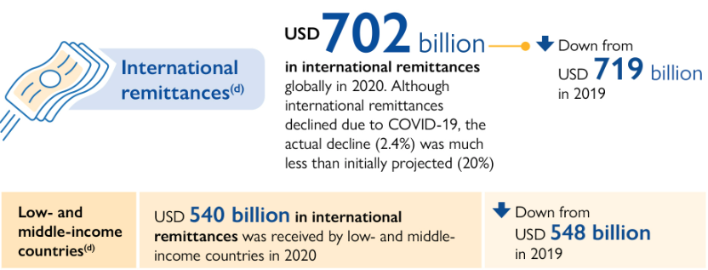
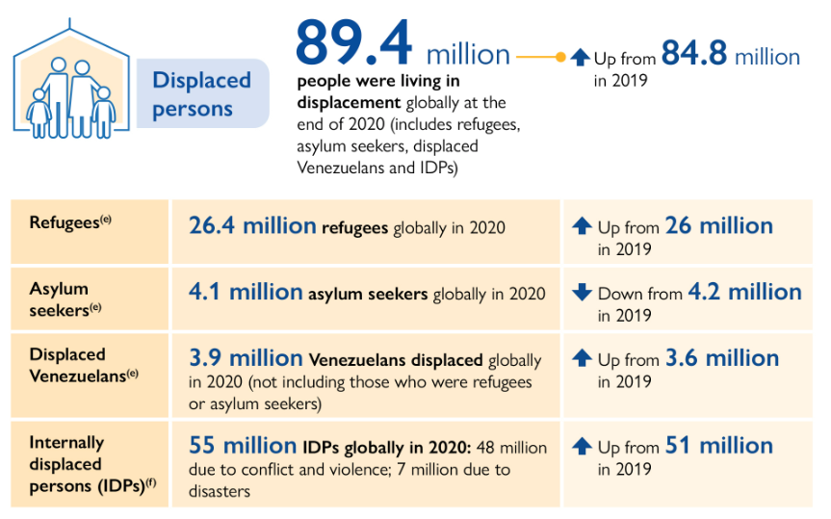
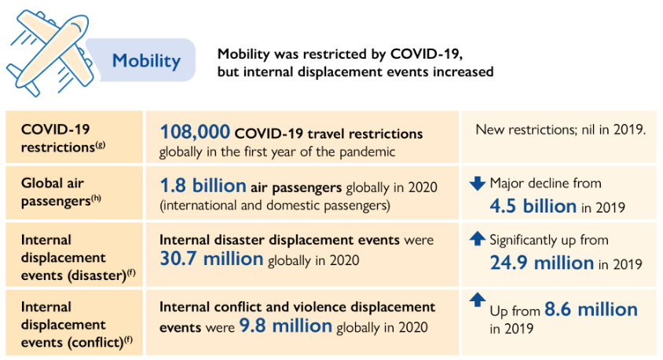
Немного статистики
Статистика взята с https://worldmigrationreport.iom.int/wmr-2022-interactive/

Slide 3
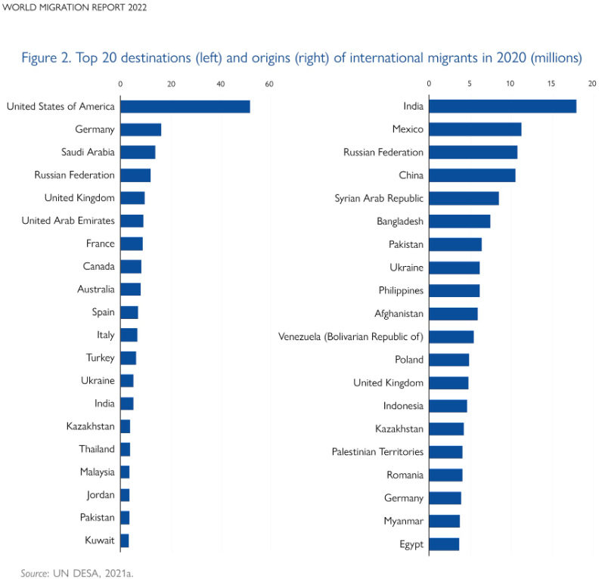
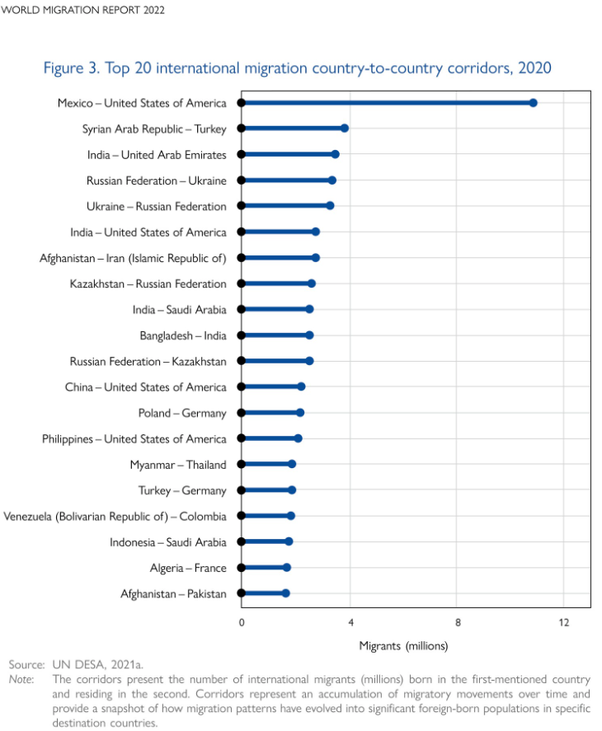
Немного статистики
Статистика взята с https://worldmigrationreport.iom.int/wmr-2022-interactive/

Slide 4
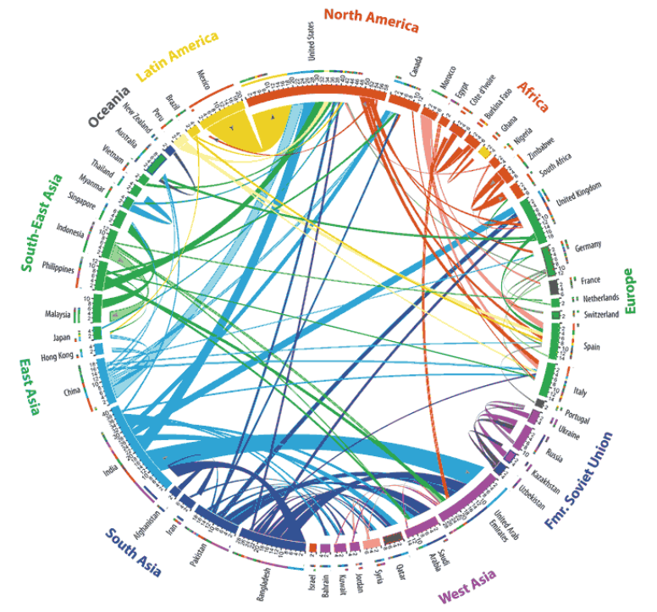

Slide 5


Существующие инструменты
На рынке представлены комплексные инструменты, помогающие в миграции:
Smart Интеграция - https://smartintegration.org/
Имеются реальные кейсы иммиграции
Большое количество отзывов
Большое сообщество единомышленников
30 экспертов
Много образовательного контента
Отсутствие возможности определить наиболее подходящую страну для переезда
Отсутствие плана переезда
Представляет собой платные конференции и лекции, где ментор раскрывает тонкости иммиграции
Услуги от 7 евро до 140+ евро за инструкции и лекции

Slide 6

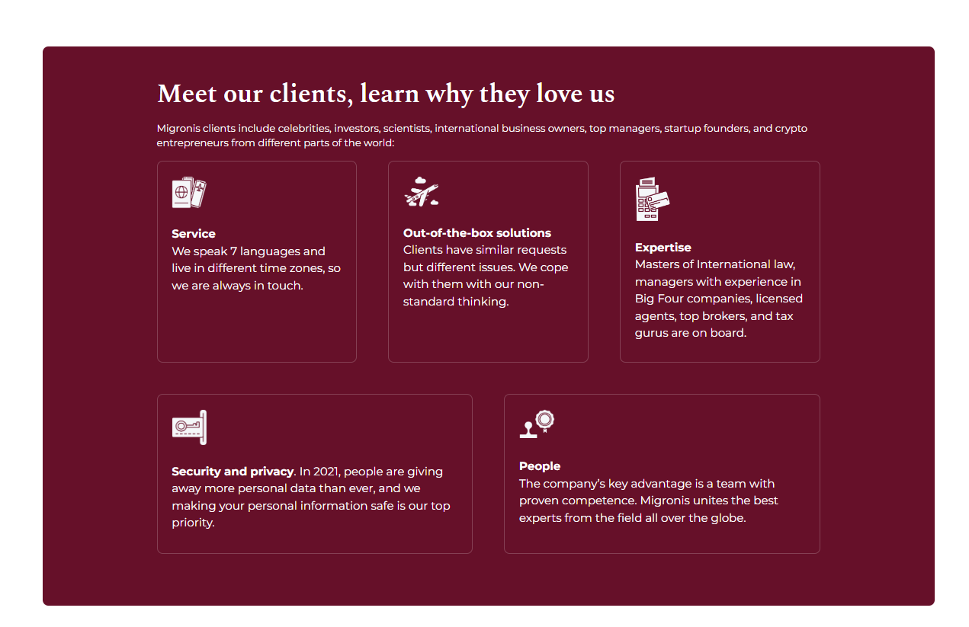
Существующие инструменты
Migronis - https://migronis.com/
Много успешных кейсов по работе с клиентами
Имеется сформированная программа, от которой наследуются новые частные решения
Квалифицированные сотрудники
Обеспечивают безопасность и конфиденциальность
Бесплатные консультации
Мало реальных отзывов
Нет ознакомительных образовательных программ
Ограниченный список стран для переезда
Отсутствие расценок консультаций

Slide 7


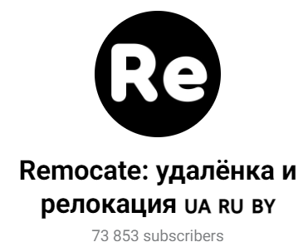
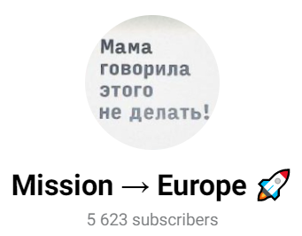

Существующие инструменты
Кроме комплексных инструментов, имеются также и более узконаправленные конкуренты. Большая часть из них сосредоточена в различных социальных сетях и мессенджерах, например, Telegram:
*
Remocate: удалёнка и релокация 🇺🇦 🇷🇺 🇧🇾
Mission → Europe
Релокейти 🌏 Чат о релокации
Оценить их недостатки и плюсы достаточно тяжело, т.к. таких чатов огромное количество и в каждом их них неструктурированный материал, который подойдет только лишь для дополнения общей картины.
*Instagram - cоцсеть, признанная в России экстремистской

